Slide 1


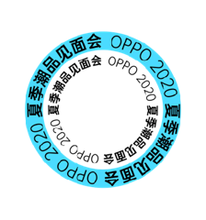
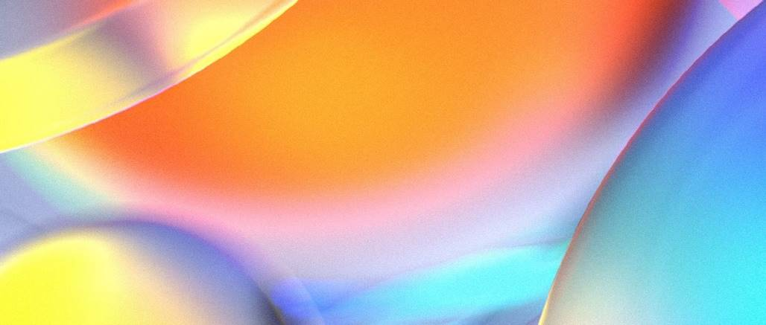
OPPO 2020
Trendsetter Baru Telah datang
summer
2020 / 06
Notes:
【Topik halaman ini]Perkenalkan seri Reno4[Penjelasan referensi]Halo semuanya, dan sambut semuanya di pertemuan Chaopin hari ini. Lama tidak bertemu, produk trendi OPPO telah kembali!

Slide 2











Siapa yang membeli
Kecantikan
Seri Reno
Perhatikan hal-hal baru dan semoga bisa menjadi fokus lingkaran pertemanan
Berusia sekitar 20-30 tahun,
Penghasilan menengah ke atas,
Gelar menengah atas,
Pekerja kerah putih dan mahasiswa Trendi
Senang bermain
Seperti bermain ponsel, menonton video, dan bermain game
Senang berbagi
Suka mengambil foto dan video, dan suka berbagi kehidupan di platform sosial
Notes:
【Topik halaman ini】Jelaskan target audiens Reno[Penjelasan referensi]Produk seperti apa yang sebaiknya dibuat pada seri Reno4, fungsinya yang dilengkapi, dan bagaimana mendesainnya. Sebelum menjawab pertanyaan-pertanyaan tersebut, terlebih dahulu kita harus mencari tahu siapa target pengguna seri Reno4 dan kelompok orang manakah itu? Sejauh menyangkut kisaran harga Reno4 Pro, kami mengunjungi dan meneliti banyak pengguna, dan akhirnya kami menemukan bahwa pengguna dalam kisaran harga ini memiliki karakteristik sebagai berikut:1. Memiliki penghasilan lebih dari separuh. Mereka tidak kaya tetapi memiliki penghasilan yang baik. Mereka adalah tulang punggung masyarakat. Mereka suka bermain ponsel, menonton video, dan bermain game. Mereka sering berbagi konten di situs jejaring sosial dan ingin menjadi fokus lingkaran pertemanan mereka.2. Latar belakang pendidikan di atas rata-rata, latar belakang pendidikan di atas rata-rata, mereka suka merekam tempat-tempat menarik dalam hidup dengan ponsel mereka, dan mereka akan menjelajahi konten yang menurut mereka menarik di platform seperti Youtube \ Netflix \ Google3. Berkepribadian outgoing, suka bermain, lebih memperhatikan hal-hal baru, seperti Nike / adidas dan brand trendy lainnya, mereka juga akan memperhatikan, dan mau membayar sesuai trendSebenarnya, untuk lebih jelasnya, orang yang membeli produk seperti Reno4 Pro kemungkinan besar adalah pekerja kantoran, pelajar, dll., Yang berusia sekitar 20-30 tahun, berpendidikan tinggi, berpenghasilan sedang, dan mengejar mode dan tren.

Slide 3
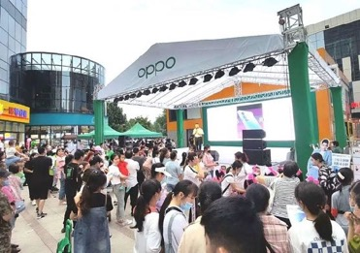
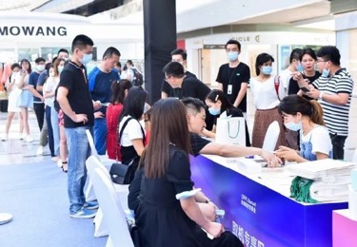
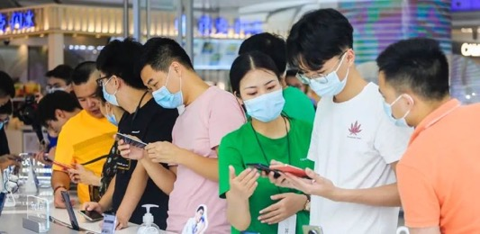
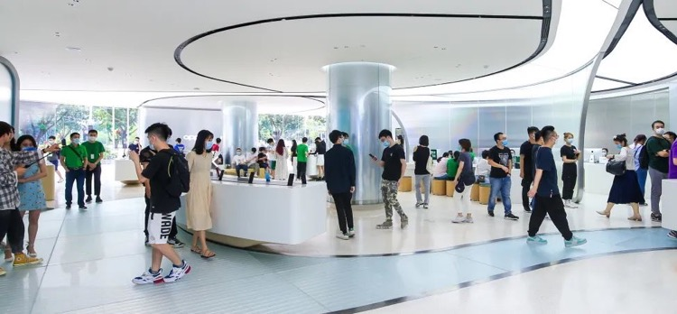
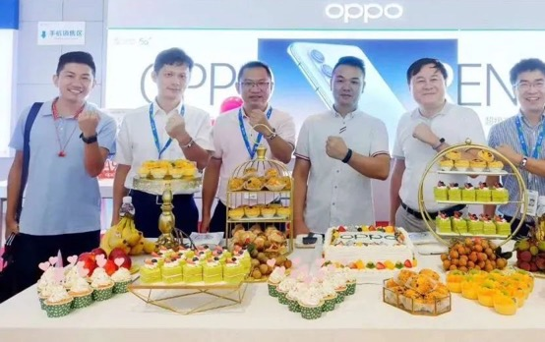
Penjualan seri di Cina sedang booming
Reno4
Notes:
Topik halaman ini
Makalah ini memperkenalkan penjualan panas seri Reno4 di Cina
Referensi Dijelaskan
Seperti yang Anda lihat, seri Reno4 kami telah diakui secara luas sejak diluncurkan di Cina, dan produk kami telah mencapai hasil penjualan yang membanggakan di Cina. Saya percaya bahwa produk yang sangat baik seperti itu di mana pun, pasti akan mendapatkan perhatian dan pengejaran orang, kita juga harus memiliki kepercayaan diri, kita pasti bisa melalui seri Reno4 untuk melawan kemenangan besar.

Slide 4

Tentang Seri Reno4
Berapa banyak yang Anda ketahui?
Notes:
Topik halaman ini
Empat nilai jual untuk Reno4
Referensi Dijelaskan
Kami telah membuka jalan begitu banyak sehingga saya yakin Anda tidak sabar untuk belajar tentang seri Reno4 baru kami. Saya percaya bahwa beberapa mitra di sini telah belajar tentang seri Reno4 melalui jaringan, jadi saya ingin melakukan interaksi terlebih dahulu.
Apa yang Anda ketahui tentang seri Reno4 baru kami dan apa harapan kami?

Slide 5
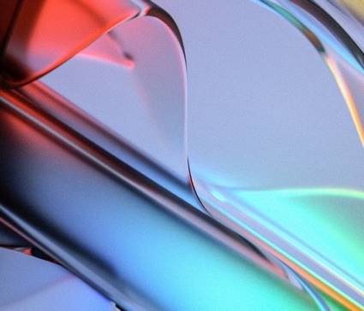


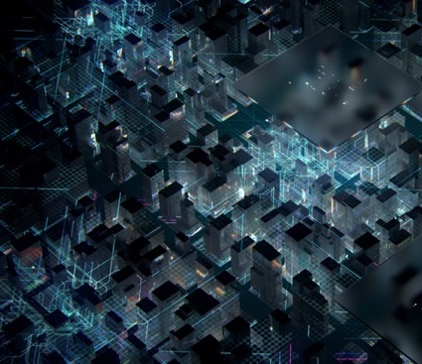
Tampilan Paling Modis
Pengisian Daya Tercepat
Reno4 Pro 5G
Empat Poin Terbanyak
Video Terbaik
Sistem Terkuat
Notes:
【Topik halaman ini】Reno4 Pro empat paling banyak menjelaskan[Penjelasan referensi]Untuk memenuhi kebutuhan pengguna target, Reno4 Pro perlu menggunakan teknologi paling mutakhir dan gameplay terbaru untuk membangun tren teknologi generasi, dan benar-benar menggunakan teknologi dan desain trendi untuk menangkap pengguna kami. Jenis ponsel dan fungsinya apa yang bisa disebut produk teknologi trendi? Reno4 Pro bisa dikatakan memiliki "tampilan paling modis", "pengisian daya tercepat", "video terbaik", dan "sistem terkuat" kali ini. Inilah 4 aspek paling kompetitif dari Reno4 Pro kami. Satu diumumkan.

Slide 6
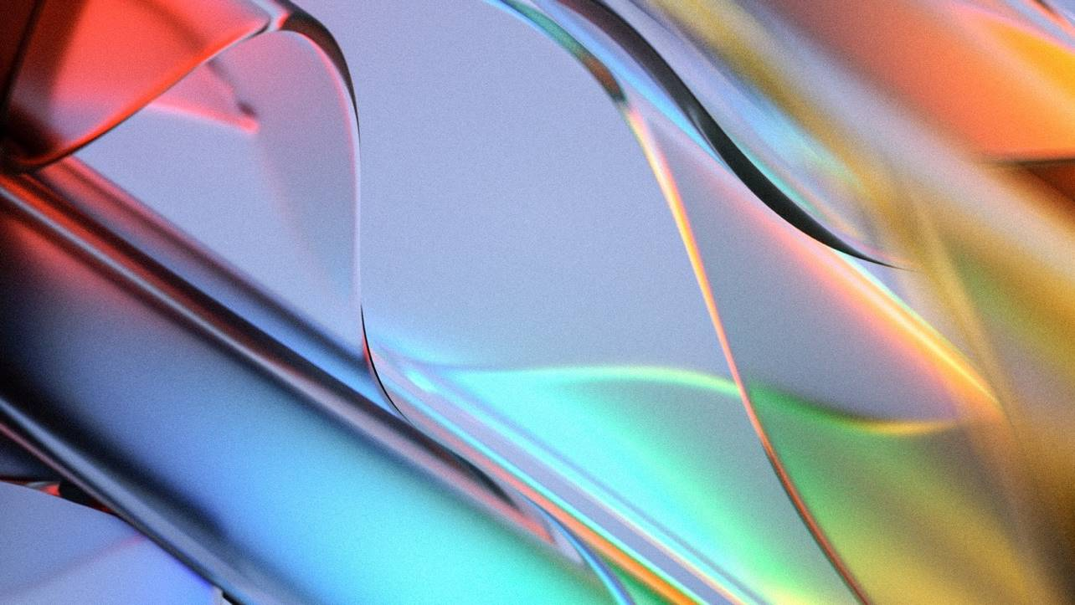
Eksterior Paling Trendi
FASHION
NO1
Notes:
【Topik halaman ini】
Perkenalkan tampilan paling modis
[Penjelasan referensi]
Selanjutnya kita melihat Bab 1: Penampilan paling modis

Slide 7

Reno4 Pro 5G Semuanya Baru
Desain Baru
Teknologi Baru
Warna Baru
Notes:
【Topik halaman ini】Perkenalkan tampilan paling modis[Penjelasan referensi]Lantas seperti apa penampilannya yang paling modis? Saya ingin memberi tahu semua orang bahwa penampilan Reno4 Pro, semuanya baru, dari desain hingga pengerjaan hingga warna, dapat dikatakan bahwa kami telah membuat terobosan baru di Reno4 Pro kali ini, mari kita lihat masing-masing. Yang pertama adalah desain baru. Desain yang sangat baik harus menyelesaikan masalah yang dihadapi setiap orang dalam kehidupan sehari-hari. Pernahkah Anda mengalami situasi berikut dalam hidup Anda?

Slide 8

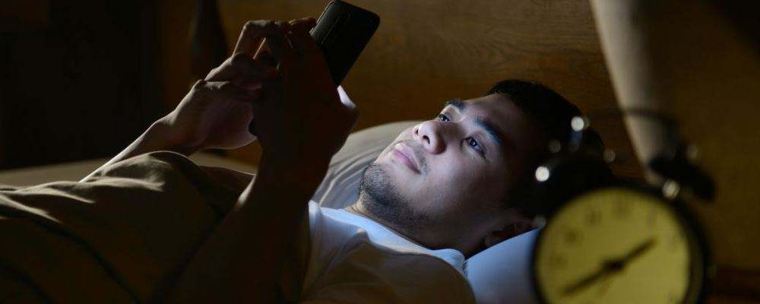
Mengambil foto dalam waktu lama
Tidak memegang ponsel dan membenturkannya di wajah
Notes:
【Topik halaman ini】Jelaskan poin rasa sakit dari ketebalan dan berat badan ponsel dalam hidup[Penjelasan referensi]Saya tidak tahu apakah Anda memiliki perasaan seperti itu. Biasanya saat Anda menonton sebuah serial, Anda tidak dapat berhenti menontonnya. Saat Anda menonton beberapa episode serial TV sambil memegang ponsel, tangan Anda akan terasa sakit dan lelah setelah sekian lama. Semua orang sibuk sepanjang hari. Malam hari saya punya waktu untuk bersantai. Sekarang banyak orang yang punya kebiasaan bermain-main dengan ponselnya di tempat tidur sebelum tidur. Memegang ponsel dalam waktu yang lama tidak hanya melelahkan, tetapi juga saat hendak tidur, ponsel tidak mantap dan pecah. Apakah sangat tidak nyaman saat saya membangunkan wajah Anda? Oleh karena itu, kami sangat membutuhkan handphone yang tipis dan ringan

Slide 9
夏季潮品见面会
Reno4 Pro 5G
Merefresh catatan baru untuk ketipisan ponsel Anda
Bodi ultra-ringan
172g
Body ultra-tipis
7.6mm
Tampan merasa baik
Permukaan ganda 3D
最潮外观
Notes:
Topik halaman ini
Jelaskan Desain bodi Reno4 Pro yang ringan
Referensi Dijelaskan
Apakah Anda pikir tubuh kita sangat tipis, merasa sangat baik!
Memang, jika ponsel terlalu tebal dan terlalu berat, bermain game terlalu lama akan menjadi asam tangan, menonton video secara tidak sengaja mengenai wajah, tetapi juga sangat menyakitkan. Untuk mengatasi titik sakit ini, tetapi juga sejalan dengan tren filosofi desain saat ini, kami mengejar sikap akhir, Reno4 Pro sekali lagi meningkatkan tubuh yang sangat tipis. Bodi ultra-tipis 7,6mm ditambah desain ultra-ringan 172g memungkinkan pengguna untuk bermain game untuk jangka waktu yang lama tanpa asam, berbaring di tempat tidur sebelum tidur menonton video, secara tidak sengaja memukul wajah, tidak begitu menyakitkan. Dan kami telah menambahkan desain permukaan ganda 3D.

Slide 10
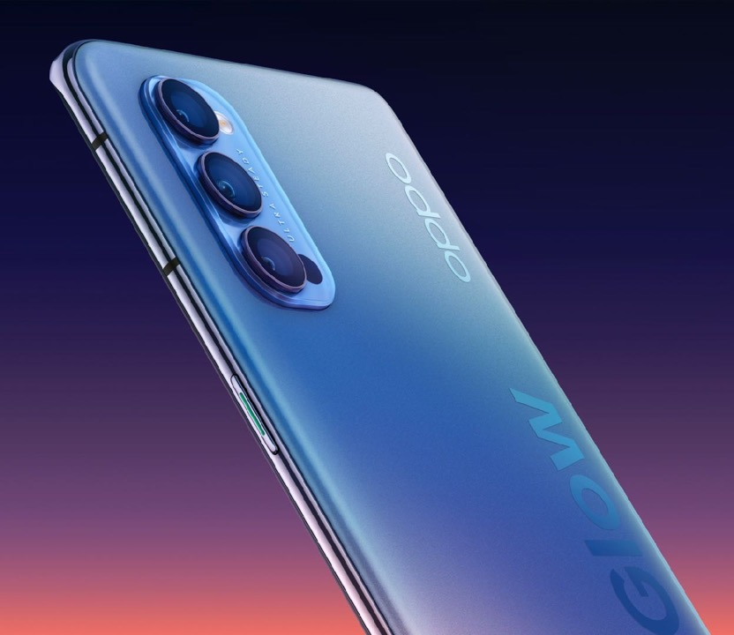
Musim panas pasang bertemu-dan-lihat
多快好省以秒计
3D
Layar permukaan ganda
Merasa baik rasa high-end dan teknologi di tangan Anda
Tampilan terpanas
Tahan jatuh
Rasio layar-ke-tubuh yang sangat tinggi
Kecepatan refresh tinggi
CG5
93.4%
90Hz
Notes:
【Topik halaman ini】Jelaskan desain layar hiperboloid 3D[Penjelasan referensi]Desain layar hiperboloid 3D tidak hanya memastikan genggaman yang lebih baik, tetapi juga membuat keseluruhan ponsel terlihat lebih mewah, lebih banyak wajah di tangan, seperti banyak ponsel unggulan kelas atas seperti Find X2 Pro, OnePlus kami 8 Pro dan Samsung S20 Ultra, mereka akan menggunakan desain melengkung, karena ini adalah simbol rasa teknologi, menggunakan desain ini, menunjukkan bahwa ponsel lebih maju.Dan kali ini kami menggunakan kaca pelindung gorila generasi kelima Corning di layar depan, dengan rasio layar-ke-tubuh 93,4% ultra-tinggi dan kecepatan penyegaran layar 90Hz.

Slide 11

Apa itu kecepatan refresh tinggi?
Notes:
Topik halaman ini
Memperkenalkan laju penyegaran yang tinggi
Referensi Dijelaskan
Apa itu refresh rate yang tinggi? Dapat dikatakan bahwa Reno4 Pro tidak hanya eksternal tipis dan bergaya, lebih sempurna di dalam, ini adalah refresh rate 90Hz kami, jadi apa refresh rate yang tinggi?

Slide 12
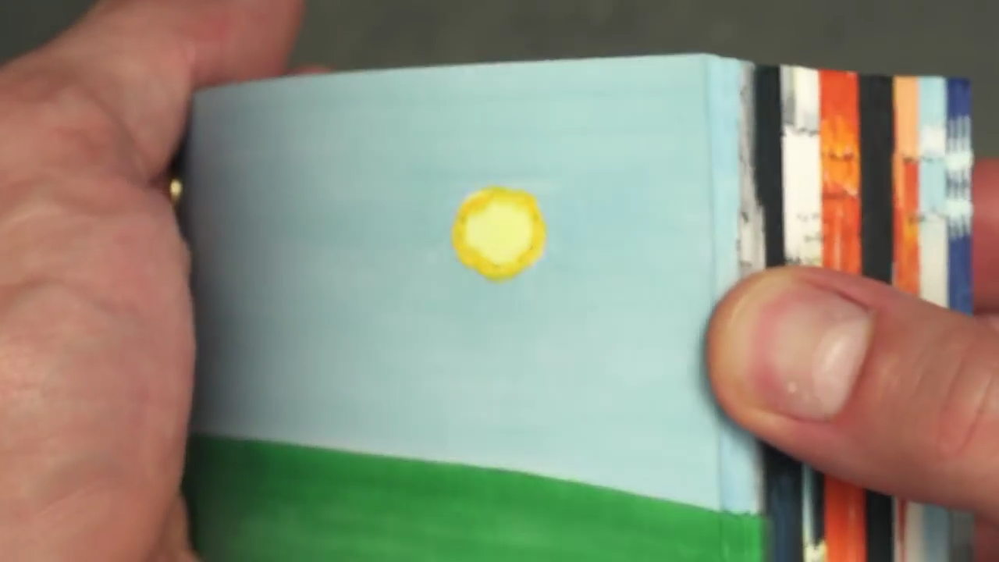
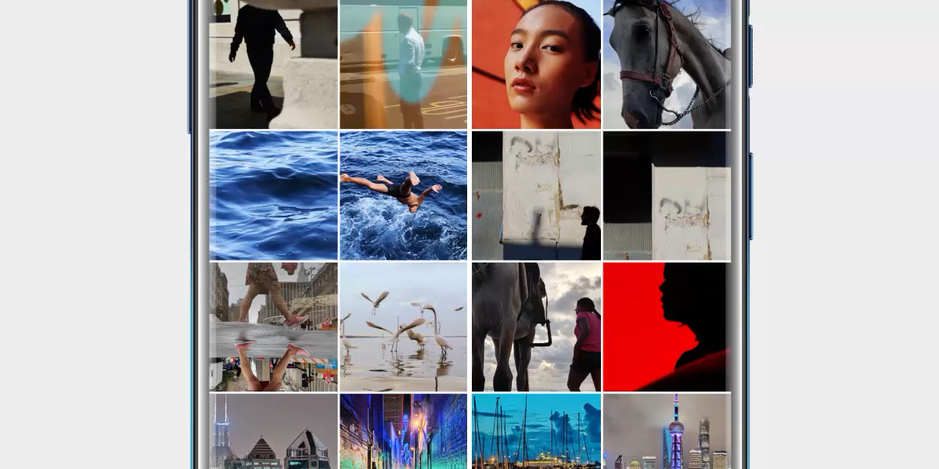
夏季潮品见面会
Semakin tinggi laju penyegaran layar
Semakin halus tampilan layar
Ini seperti semakin cepat Anda membalik buku komik
Kecepatan refresh 90Hz Memungkinkan Anda menjelajahi web dengan lebih lancar
60Hz
90Hz
最潮外观
Geser IG dan Twitter dengan lebih lancar
Notes:
Topik halaman ini
Jelaskan manfaat refresh rates yang tinggi
Referensi Dijelaskan
Kami pertama kali melihat video ini, kita semua tahu mengapa video bergerak, pada kenyataannya, video diputar terus-menerus oleh gambar, itu menjadi video "bergerak", prinsip animasinya sama, adalah pemutaran gambar pada pembentukan "video", setiap gambar adalah bingkai, 1 detik memutar gambar 90 gambar adalah refresh rate 90Hz, 1 detik putar 60 adalah refresh rate 60Hz, jelas, semakin banyak gambar yang diputar dalam 1 detik, semakin halus
Jadi apa yang 90Hz lakukan? Kami menggunakan ponsel lebih banyak, adalah untuk membiarkan Anda menyikat web lebih halus, sikat Ins lebih halus, sikat Twitter lebih halus. Anda cukup melihat 60Hz dan 90Hz, perbedaan album geser, ponsel 60Hz, mungkin ada beberapa Caton, ponsel 90Hz itu, sangat halus.

Slide 13


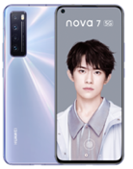

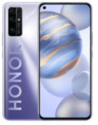
Reno4 Pro 5G
Ini masih harga yang sama
Ponsel 5G paling tipis
Reno4 Pro 5G
Ketebalan. ：7.6mm
Berat badan. ：172g
Kompetitor A nova7 Pro
ketebalan ：8.28 mm
bobot ：178g
Ringkasan kalimat
Reno4 Pro 5G hanya setebal 7,6mm dengan berat 172g, dan merupakan ponsel 5G tertipis pada titik harga yang sama. Bahkan kasus ponsel dua lapis lebih tipis dari yang lain.
Kompetitor AR 3 Pro
ketebalan ：8.38 mm
bobot ：190 g
Notes:
【Topik halaman ini】Reno4 Pro penampilan bagian dari perbandingan produk pesaing[Penjelasan referensi]Setelah membahas tentang bodi yang tipis dan ringan, mari kita lihat situasi ponsel lain yang ada di pasaran. Dibandingkan dengan dua produk Youshang A dan Youshang AR dengan harga yang sama, kami memiliki desain yang lebih tipis dan ringan, bahkan dengan dua lapisan casing ponsel. Kami juga lebih tipis dari dua produk lainnya, jadi dengan membandingkan kami dapat melihat bahwa Reno4 Pro benar-benar produk yang sangat kompetitif. Ini adalah desain baru kami

Slide 14

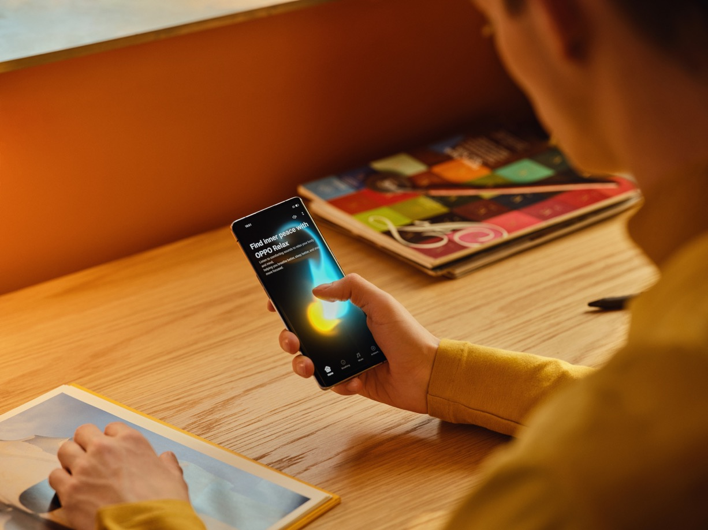
夏季潮品见面会
Ulasan
Sangat ringan dan tipis
从顺拍到逆
Desain baru
01. 7.6mm Desain Ringan
02. Layar Permukaan Ganda 3D
03. Kecepatan Refresh Tinggi 90Hz
最潮外观
Notes:
Topik halaman ini
Desain baru yang meringkas tampilan terpanas
Referensi Dijelaskan
Mari kita membuat simpul kecil, desain baru, pertama-tama kita memiliki desain bodi tipis 7,6mm, dilengkapi dengan layar permukaan 3D dan refresh rate 90Hz, dapat dikatakan bahwa kali ini Reno4 Pro kami adalah produk yang sangat kompetitif di toko, setelah desain baru, mari kita lihat proses baru.
Dalam beberapa tahun terakhir, ponsel di pasaran menjadi semakin mirip, semakin sedikit pribadi. Dalam hal ini, materi dan proses di bagian belakang ponsel menjadi sangat penting. Saat ini, bahan yang paling populer adalah kaca, dan OPPO dalam desain dan proses bodi kaca selalu berada di pemimpin industri.

Slide 15
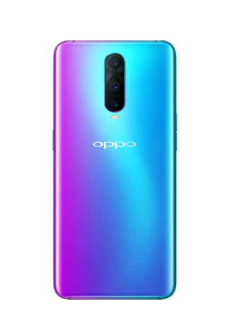
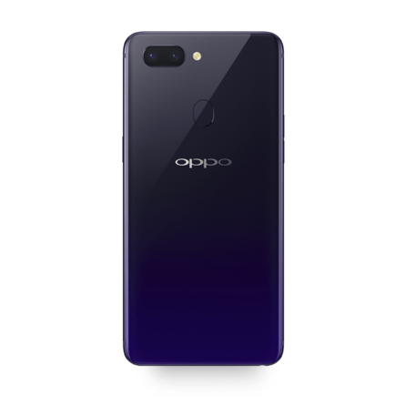
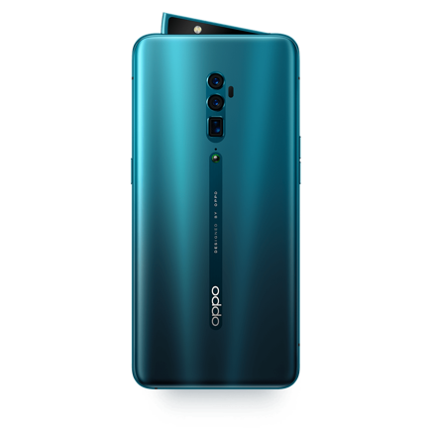
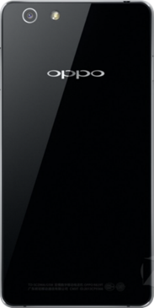
夏季潮品见面会
OPPO Selalu memimpin tren bodi kaca
2013 R1
2018 R15
2018 R17 Pro
2019 Reno
最潮外观
Yang pertama di dunia
Ponsel kaca gradien
Yang pertama di dunia
Ponsel kaca frosted (AG)
Yang pertama di dunia
Ponsel matte (AG) kaca 2.0
domestik pertama Ponsel cermin pita
Notes:
Topik halaman ini
Jelaskan posisi terdepan OPPO dalam desain bodi kaca
Referensi Dijelaskan
Setelah berbicara tentang desain baru, mari kita lihat teknologi baru, dalam beberapa tahun terakhir, ponsel pasar terlihat semakin seperti, semakin banyak kepribadian. Dalam hal ini, materi dan proses di bagian belakang ponsel menjadi sangat penting. Saat ini, bahan yang paling populer adalah kaca, dan OPPO dalam desain dan proses bodi kaca selalu berada di pemimpin industri. R1 pada tahun 2013 adalah ponsel cermin streaming pertama di Cina, R15 pada tahun 2018 adalah ponsel kaca gradien pertama di dunia, dan R17 Pro pada tahun 2018 adalah ponsel kaca beku (AG) pertama di dunia, sampai batas tertentu untuk memecahkan masalah sidik jari bernoda, tetapi warnanya dibandingkan dengan ponsel kaca cerah sebelumnya, warnanya akan sedikit membosankan. Mengingat bahwa banyak pengguna lebih suka desain yang lebih permeabel, kami mencapai kehebohan telanjang-matt pada Reno 2019, yaitu, efek mengkilap dengan kedua wajah cerah dan, sampai batas tertentu, tidak ada sidik jari, memungkinkan terobosan dalam proses scrub (AG) kaca 2.0. Seperti yang Anda lihat, kami selalu menjadi pemimpin dalam industri ini.
Tapi apakah Anda menemukan bahwa tubuh kaca selalu memiliki masalah industri, artinya, sidik jari! Secara khusus, ponsel kaca berwajah cerah, sidik jari sangat serius, sementara kami juga ingin mempertahankan nuansa kaca beku dan kaca berwajah cerah mengkilap. Jadi pada awal proyek seri Reno4, kami membuat keputusan: Seri Reno4 harus menyelesaikan masalah sidik jari bernoda, pada saat yang sama merasa baik, tetapi juga terlihat mengkilap, sehingga tim pengembangan proses kami mulai hingga 6 bulan eksplorasi dan eksperimen, dan akhirnya kami mencapai terobosan dalam prosesnya!

Slide 16
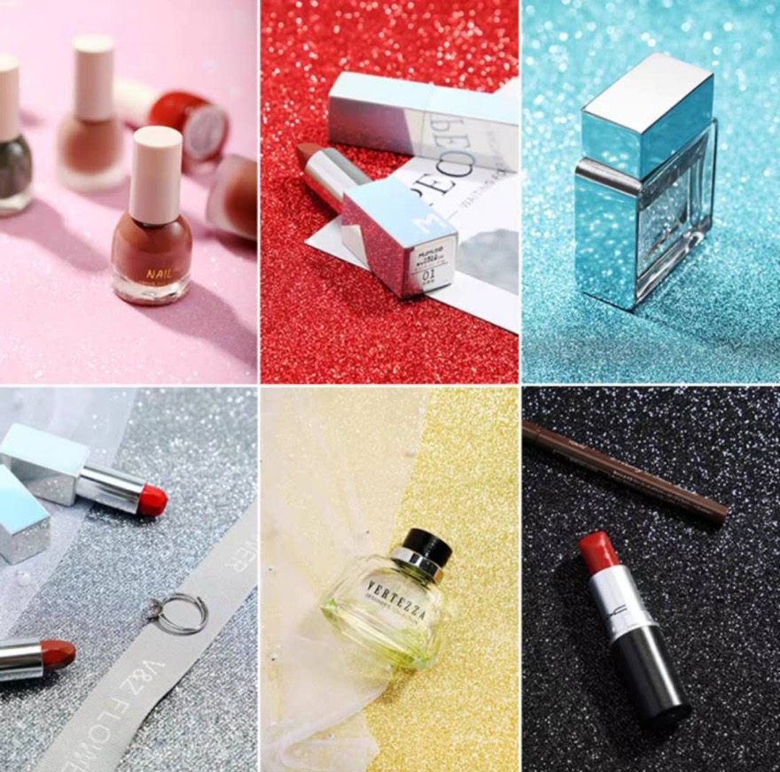
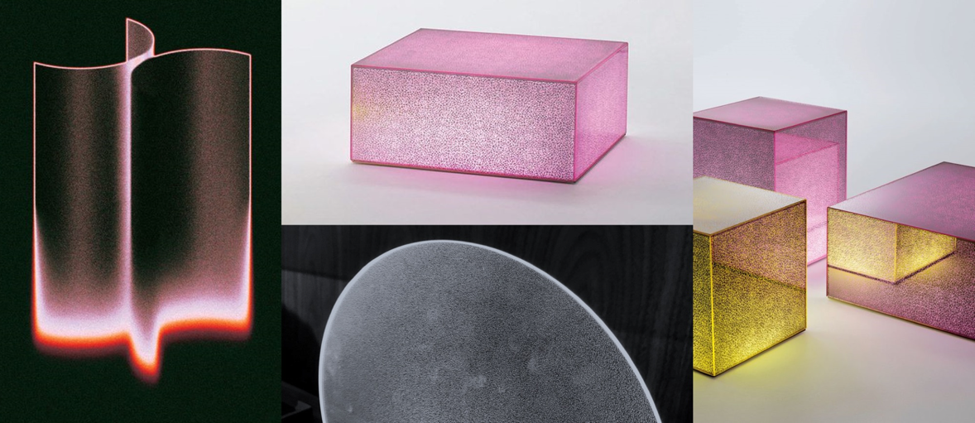

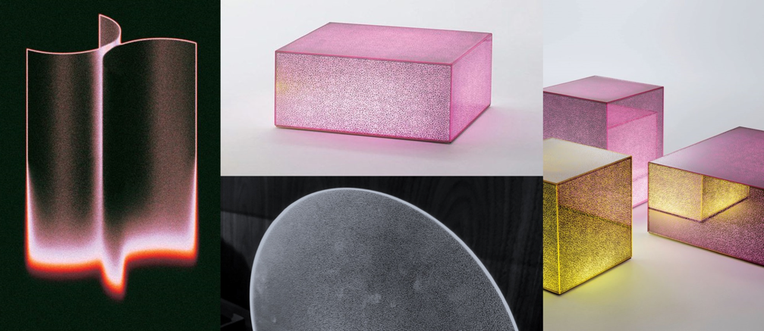


OPPO Penayangan perdana dunia
Reno Glow Teknologi Crystal Diamond
__________
__________
__________
__________
__________
6 bulan penelitian dan pengembangan terkonsentrasi
Ajukan permohonan untuk 7 paten inti
3 terobosan baru
Notes:
【Topik halaman ini】Mengarah pada proses berlian kristal pertama di dunia OPPO[Penjelasan referensi]Kali ini, kami kembali berinovasi dan akhirnya membuat proses berlian kristal Reno Glow terbaru pada seri Reno4.Setelah 6 bulan penelitian dan pengembangan yang terkonsentrasi, kami mendapatkan 7 paten inti dan mencapai 3 terobosan baru. Teknologi ini juga kami luncurkan di dunia, yang sekali lagi membuktikan kemampuan riset dan pengembangan OPPO. Apa itu kerajinan berlian kristal? Mari lihat!

Slide 17
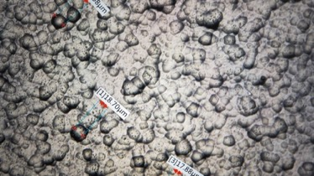
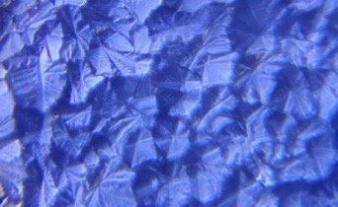

Penayangan Perdana Dunia
Reno Glow
Teknologi Crystal Diamond
Kaca biasa
Struktur permukaan
Melalui proses etsa dari ramuan tersebut, morfologi mikroskopis permukaan kaca menjadi berbeda. Kaca buram biasa adalah partikel-partikel kecil berbentuk bulat, sedangkan morfologi permukaan kaca kerajinan kristal berlian berbentuk seperti berlian, yang terlihat lebih mengkilap dan terasa lebih halus.
Kaca Kerajinan Berlian KristalStruktur permukaan
Lihatlah struktur mikro dengan kaca pembesar
Notes:
【Topik halaman ini】Jelaskan proses berlian kristal[Penjelasan referensi]Proses kristal berlian melalui proses etsa ramuan untuk membuat morfologi mikroskopis permukaan kaca berbeda. Kaca buram biasa adalah partikel kecil berbentuk bola, sedangkan kaca proses berlian kristal memiliki bentuk permukaan seperti berlian, yang terlihat lebih mengkilap dan terasa Lebih halus.Kami menggunakan teknologi berlian kristal pertama di dunia, yang tidak hanya meningkatkan tekstur matte lebih dari 10 kali lipat, tetapi juga mengatasi masalah industri dalam satu gerakan. Tampak pada sampul belakang bodi kaca biasa dengan kaca pembesar 100x, Anda akan melihat permukaannya bertitik titik-titik kecil seperti kerikil. Karena tanahnya kasar maka akan terlihat redup dan memiliki efek anti sidik jari. tidak baik. Melihat Reno4 Pro kami, ada lebih dari 1 juta permukaan kristal tiga dimensi berbentuk berlian di permukaan, yang tidak hanya cantik, tetapi juga lebih praktis. (Anda dapat memandu siswa untuk melihat sampul belakang Reno4 Pro dengan kaca pembesar dan menyesuaikannya dengan fokus yang tepat)Selanjutnya, mari kita lihat tiga terobosan utama dalam teknologi berlian kristal

Slide 18
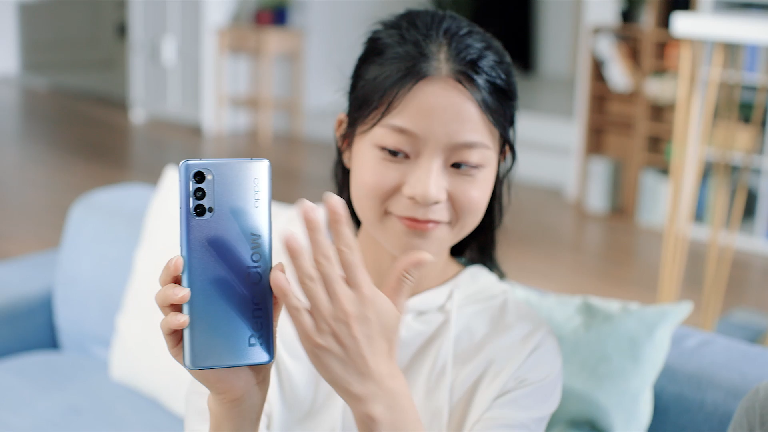
夏季潮品见面会
NO. 1
Tidak ada sidik jari
Atasi masalah sidik jari kaca beku biasa
Tidak peduli tangan basah tangan kering, genggaman tidak berminyak, jangan sentuh sidik jari, bersihkan, berapa lama digunakan seperti ponsel baru.
最潮外观
Minyak.
Keringat.
Kosmetik.
Notes:
【Topik halaman ini】Jelaskan proses berlian kristal[Penjelasan referensi]Terobosan pertama, Reno4 Pro mengatasi masalah sidik jari pada frosted glass biasa, bisa dikatakan Reno4 Pro sepenuhnya non-fingerprint. Saat ini kebanyakan handphone dengan kaca glossy ada di pasaran, asalkan merupakan handphone flagship, bisa berupa kaca atau mirip dengan kaca glossy. Jika digunakan tanpa casing maka cover belakangnya penuh dengan sidik jari sehingga tidak nyaman untuk disentuh. Model kami benar-benar sidik jari anti lengket, tidak meninggalkan jejak selama Anda menyentuhnya. Untuk pertama kalinya, 100% sidik jari anti lengket terwujud pada bodi kaca. (Gosok cover belakang dengan tangan dan tunjukkan pada siswa jika ada sidik jari) Semua orang biasanya berkeringat di tangan setelah latihan / noda berminyak di tangan setelah memasak / make-up dan sisa kosmetik di tangan, tidak nyaman untuk mengangkat telepon. Setelah ponsel, tidak lengket dengan minyak, keringat atau kosmetik, dan akan bertahan selama ponsel baru. Ini adalah ponsel yang saat ini ada di pasaran yang tidak menyentuh sidik jari.Kita bisa menonton video untuk membandingkan

Slide 19
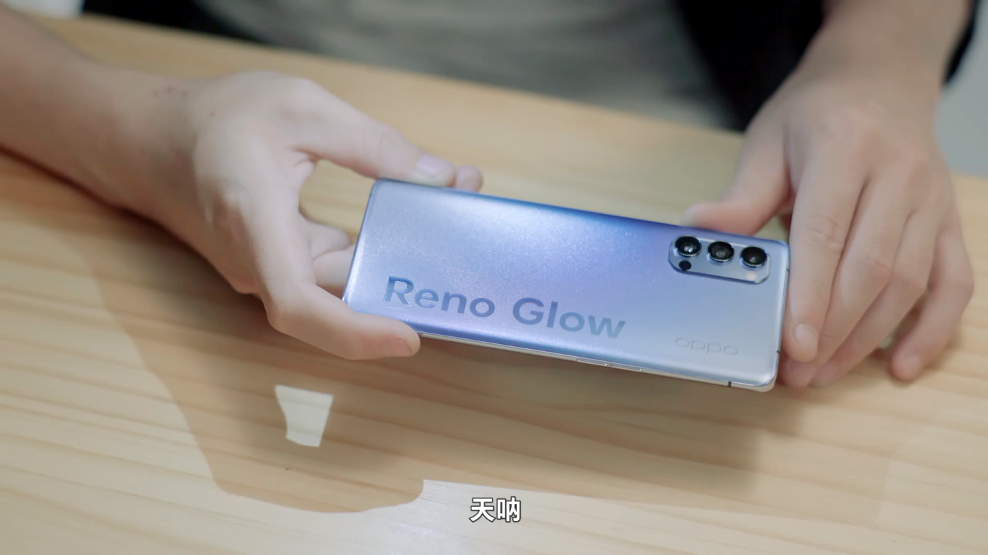
夏季潮品见面会
NO. 2
Yang paling cerah dan paling unik di toko
Atasi masalah redup kaca buram biasa
Seluruh sampul belakang seperti menata kristal berlian satu per satu.Teknologi berlian kristal pertama di industri menghadirkan efek visual yang lebih bersinar pada sampul belakang, menonjolkan rasa tren dan nilai.
最潮外观
Notes:
【Topik halaman ini】Jelaskan karakteristik berkilau dari proses berlian kristal[Penjelasan referensi]Terobosan kedua adalah bahwa ini adalah ponsel paling berkilau dan unik di toko. Meskipun kaca cermin biasa bersinar, namun sangat tahan sidik jari Meskipun kaca buram biasa sampai batas tertentu anti sidik jari, seluruh ponsel terlihat sangat redup dan kurang kepribadian. Pengerjaan berlian kristal kami memecahkan kedua masalah ini dalam satu gerakan. Tidak hanya tanpa sidik jari, tetapi juga mengkilap dan menarik perhatian. Sangat modis untuk digenggam.

Slide 20

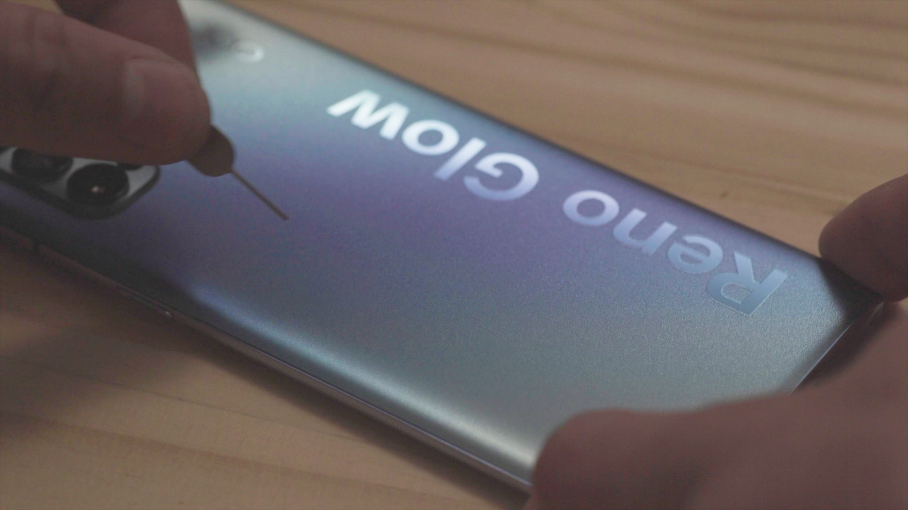
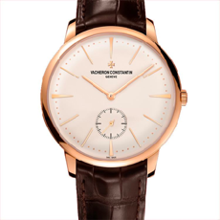
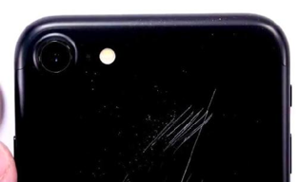
* Video hanya untuk demonstrasi, dan tidak disarankan bahwa promotor menunjukkan demonstrasi tahan goresan di toko
NO. 3
Yang paling tahan gores
Mengatasi masalah AG biasa mudah tergores
Sama seperti permukaan cermin puluhan ribu dolar, itu sangat tahan gores. Ini dapat dimasukkan ke dalam tas, dan Anda tidak perlu khawatir tergores oleh kunci / koin.
Reno4 Series
Notes:
[Objektif]
Perkenalkan Reno Glow Shining
[catatan]
Terobosan ketiga ： Mengatasi masalah AG biasa mudah tergores

Slide 21

Review
Reno Glow
Proses Baru
01. Sepenuhnya
Tahan Sidik Jari
02. Yang Paling
Bersinar
03. Yang Paling
Tahan Gores
Reno4 Series
Notes:
[Objektif]
Rangkuman Proses Baru dari Penampilan Paling Trendi
[Catatan]
Menurut isinya

Slide 22

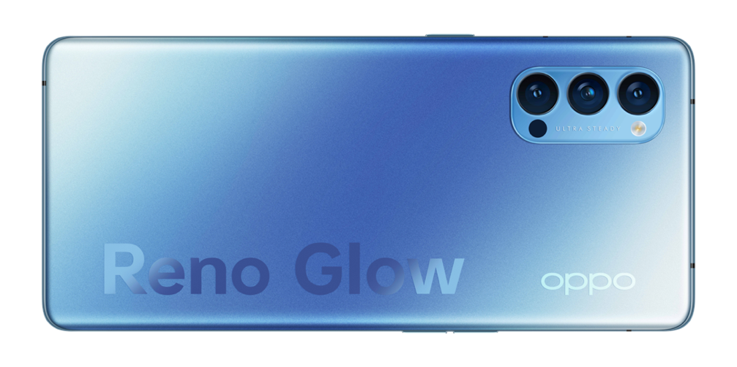
Warna Baru
Gradien tidak beraturan, terinspirasi oleh Galaxy
Tepinya semurni awan putih,
dan bagian tengahnya sama misteriusnya dengan langit
Penandaan teks mencerminkan tren mode
Galactic Blue
Notes:
[Tujuan]
Perkenalkan warna baru, Galactic Blue
[Catatan]
Dan imprinting teks Reno Glow menambah selera fashion pada ponsel. Seperti banyak produk trendi seperti tertinggi dan Nike, pencetakan teks gaya logo besar akan digunakan untuk menyoroti tren.

Slide 23

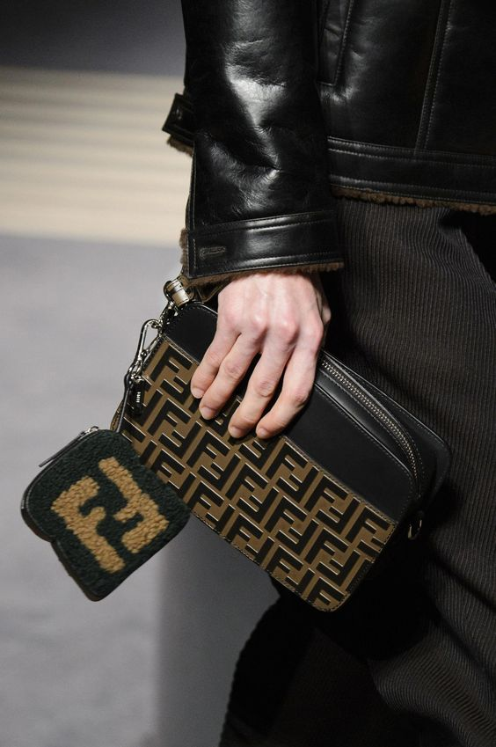

Desain penting barang mewah
Desain pola gelap
Notes:
[Tujuan]
Perkenalkan warna baru, Space Black
[Catatan]
Kita sering melihat desain pola gelap seperti itu pada tas merek nama besar seperti LV dan Gucci yang sering kita lihat dalam kehidupan sehari-hari. Dapat dikatakan bahwa desain pola gelap adalah bahasa desain yang sangat diperlukan untuk barang-barang mewah, yang dapat membuat produk terlihat lebih besar dan lebih high-end . Seperti apa rasanya menggabungkan garis gelap dengan ponsel?

Slide 24

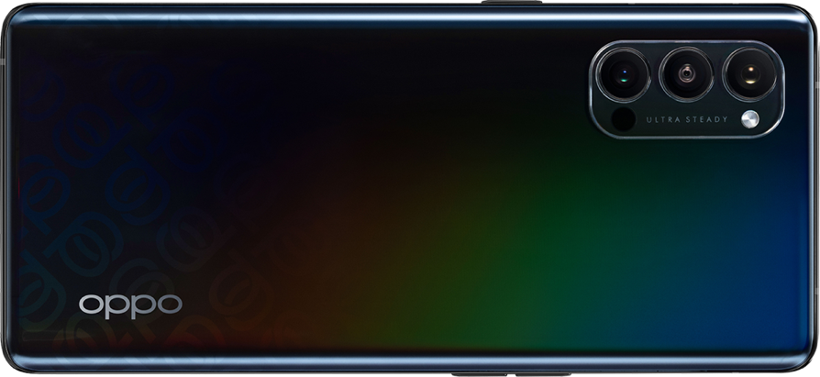
Warna Baru
Desain pola gelap yang sama untuk barang mewah
Tunjukkan berbagai warna pelangi yang mempesona dibawah matahari
Keduanya tenang dan mewah
Space Black
Notes:
[Tujuan]
Perkenalkan warna baru, Space Black
[Catatan]
Ini adalah warna baru dari Galactic Blue. Skema warna ini seperti menambahkan aurora berwarna-warni ke malam yang dalam, dan itu akan menunjukkan warna pelangi yang berbeda di bawah cahaya. Dengan desain pola gelap dari produk mewah yang sama, tampaknya seluruh ponsel memiliki suasana tenang hitam dan tekstur mewah seperti kemewahan, yang sangat canggih.

Slide 25
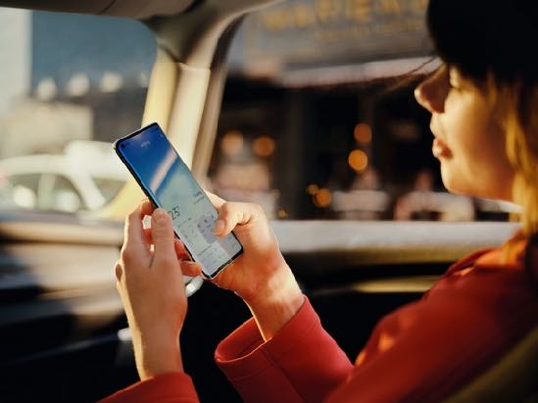
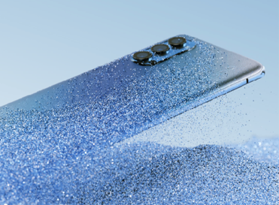
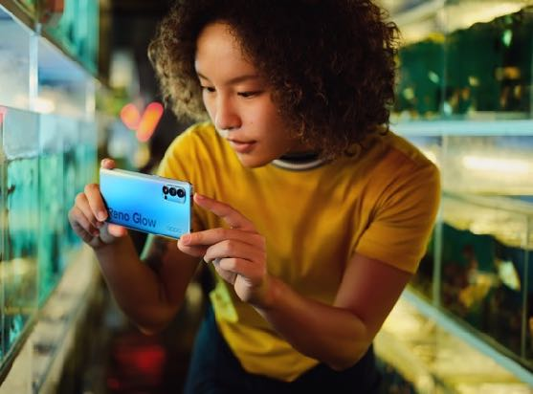
Penampilan Paling Trendi
Desain baru
Proses Baru
Warna Baru
Badan Ultra Ramping 7.6mm
Layar Melengkung 3D
Kecepatan Refresh 90Hz
Reno Glow
Galactic Blue
Space Black
Reno4 Series
Notes:
[Objektif]
Ringkasan

Slide 26
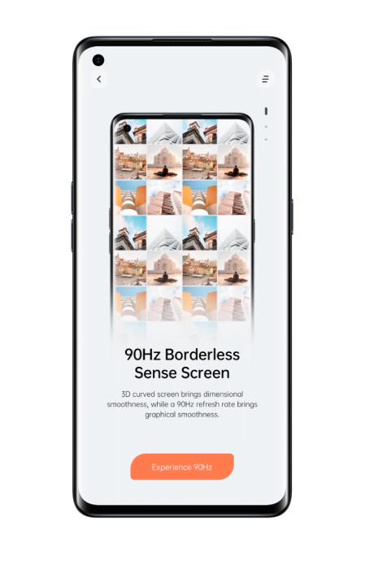
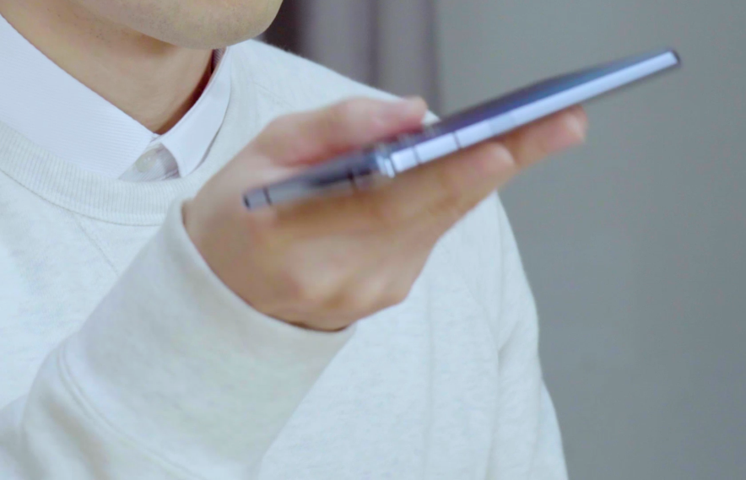
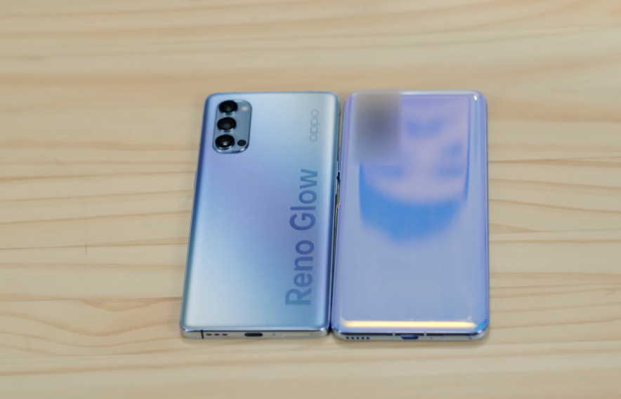
Kamu Harus Tahu
Berat
Sentuhan
Perbandingan
Pandu pelanggan untuk merasakan pengalaman menggunakan ponsel, merasakan bodi yang tipis dan ringan, serta menjelaskan Layar Lengkung 3D
Sentuh penutup belakang badan pesawat dengan dua ponsel dan bandingkan kontaminasi sidik jarinya
Buka aplikasi demo dan pilih "90Hz" untuk membandingkan efek geser layar
Reno4 Series
Notes:
[Objective]
To show a demo

Slide 27
Ringkasan
Satu kalimat yang menarik:
Lihat ponsel video 5G terbaru dari OPPO, OPPO Reno4 Pro 5G！
Poin Utama Penjualan
Untuk menampilkan demo
Skenario Kejadian/Kasus
Tangan lelah terlalu lama memegang ponsel
Telepon pecah di wajah
Berat ：Pandu pelanggan untuk merasakan pengalaman menggunakan ponsel, merasakan bodi yang tipis dan ringan, dan menjelaskan Layar Lengkung 3D
Bodi Sangat Ramping
Sidik jari pada bodi kaca
Warna AG normal redup
Sentuhan ： Sentuh penutup belakang badan pesawat dengan dua ponsel dan bandingkan kontaminasi sidik jari
Reno Glow
90Hz Refresh Rate
Pemotretan terlalu lambat saat bermain PUBG
Menggesek Ins / Facebook tidak lancar
Perbandingan ：Buka aplikasi demo dan pilih "90Hz" untuk membandingkan efek geser layar
Reno4 Series

Slide 28

Cepat
Pengisian Daya Tercepat
NO2
Notes:
[Tujuan]
Perkenalkan pengisian daya tercepat
[Catatan]
Selanjutnya, mari kita lihat bab kedua, pengisian tercepat

Slide 29
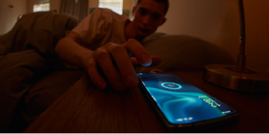
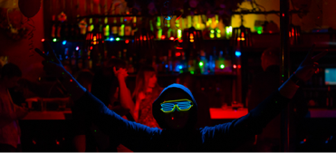
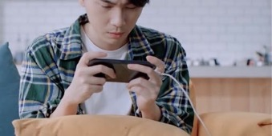
Q: Berpikir
Apakah ada pelanggan yang khawatir tentang pengisian daya yang tidak aman di malam hari?
Ponsel Anda kehabisan baterai saat Anda menelepon ke pihak sementara.
Apa kamu merasa cemas?
Saat bermain game, ponsel Anda selalu terhubung ke kabel pengisian daya。
Apakah tidak nyaman?
Reno4 Series
Notes:
[Tujuan]
Beresonansi dengan semua orang melalui interaksi pertanyaan-daya tahan baterai sangat penting
[Catatan]
Saya tidak tahu apakah Anda telah mengalami situasi berikut dalam penjualan:
1. Apakah ada pelanggan yang khawatir bahwa pengisian daya di malam hari tidak aman dan pengisian daya di malam hari akan merusak umur baterai ponsel, sehingga sebagian besar dari mereka memilih untuk mengisi daya di pagi hari
2. Seorang teman meminta Anda untuk nongkrong sementara, tetapi jika Anda menemukan bahwa ponsel Anda kehabisan baterai, apakah Anda akan merasa sangat cemas dan tidak nyaman?
3. Ketika bermain game, ponsel kehabisan daya, dan Anda harus mengisi daya saat bermain game. Kabel pengisian daya selalu dicolokkan. Setelah mencabut kabel pengisian daya, daya tidak cukup untuk menyelesaikan permainan. Apakah tidak nyaman?

Slide 30

Bagaimana cara mengatasi kecemasan masa pakai baterai ponsel Anda?
saat bermain bersama,daya tidak cukup,waktu pengisian terbatas
Mainkan game dengan kabel pengisian daya, tidak nyaman
Pengisian daya di malam hari
tidak aman
Notes:
[Tujuan]
Beresonansi dengan semua orang melalui interaksi pertanyaan-daya tahan baterai sangat penting
[Catatan]
Jadi daya tahan baterai ponsel dan pengisian cepat sangat penting, terutama bagi pengguna Reno kami, mereka suka bersosialisasi dan suka nongkrong, sehingga teknologi pengisian cepat sangat penting bagi mereka. Dalam hal teknologi pengisian daya, OPPO selalu menjadi pemimpin dalam teknologi pengisian daya ponsel

Slide 31
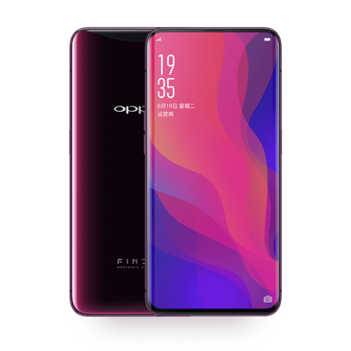
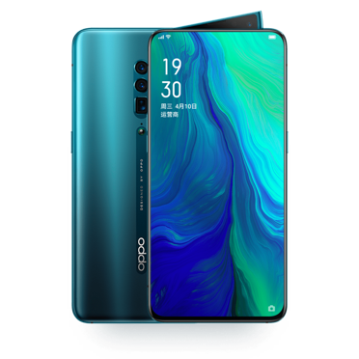
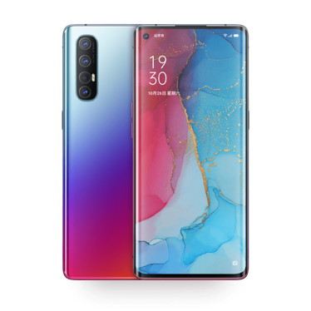
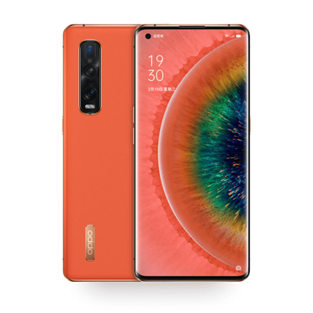
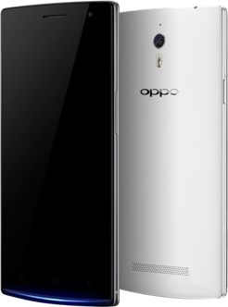
OPPO selalu menjadi yang terdepan dalam
teknologi seluler pengisian daya ponsel
Saat ini, kami telah mengajukan lebih dari 27.000 paten pengisian flash VOOC
VOOC
SuperVOOC
VOOC3.0
VOOC4.0
SuperVOOC2.0
2014
2018
2019
2019
2019
Reno4 Series
Notes:
[Objektif]
Perkenalkan status OPPO di bidang pengisian daya flash
[Catatan]
OPPO selalu menjadi yang terdepan dalam teknologi pengisian daya ponsel
Dari VOOC pada 2014 menjadi SuperVOOC pada 2018
Lalu ada VOOC3.0, VOOC4.0 dan SuperVOOC2.0
Kami terus-menerus melampaui batas dan mencoba menghadirkan pengalaman pengisian daya terbaik kepada pengguna.

Slide 32
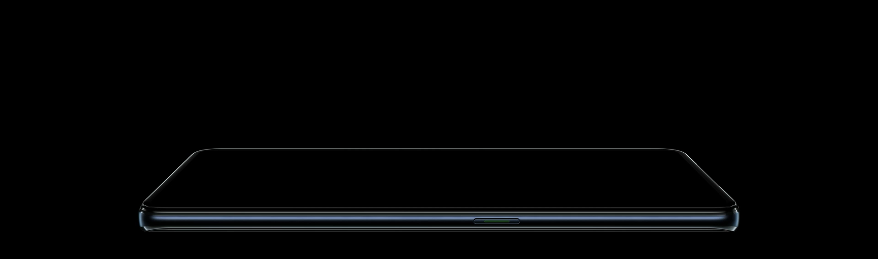

Ubah sepenuhnya kebiasaan pengisian daya Anda
Tidak bisa kembali setelah digunakan
Reno4 Pro 5G
Dilengkapi dengan 65W SuperVOOC 2.0
Notes:
[Tujuan]
Perkenalkan status OPPO di bidang flash charging
[Catatan]
Kali ini, kami melengkapi Reno4 Pro dengan 65W SuperVOOC 2.0. Ini adalah pertama kalinya kami membuat 65W SuperVOOC 2.0 di seri Reno.
65W SuperVOOC 2.0 akan sepenuhnya mengubah kebiasaan pengisian daya Anda, mari kita lihat seberapa cepat

Slide 33
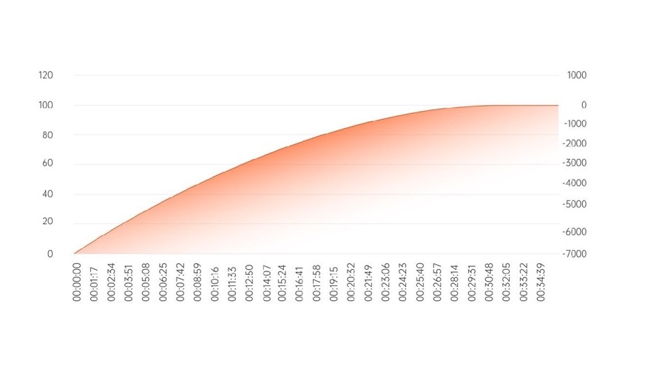
Kecepatan pengisian tercepat di dunia
power
Pengisian daya 5 menit
Pemutaran video 4 jam
2min
power 10%
5min
power 27%
15min
power 66%
31min
power 100%
Notes:
[Tujuan]
Memperkenalkan 65W SuperVOOC 2.0
[Catatan]
65W SuperVOOC 2.0 adalah teknologi pengisian daya tercepat di dunia, mencapai 11% dalam 2 menit, 27% dalam 5 menit, dan terisi penuh dalam 36 menit. Kecepatan pengisian daya yang lebih cepat memecahkan titik rasa sakit yang tidak ingin diisi daya pengguna sepanjang malam, pengguna dapat mengisi daya lebih banyak selama waktu pengisian fragmen, itu akan mengubah kebiasaan pengisian daya pengguna

Slide 34

Satu-satunya di dunia
Teknologi "pengisian daya cepat tegangan rendah"
NO:1
Teknologi Dua Seri yang Terhubung eksklusif dari OPPO
Listrik dapat langsung diisi ke dalam baterai tanpa konversi. Hampir tidak ada daya yang hilang, jadi kecepatan pengisian lebih cepat.
65W
Pengisian cepat
32.5W
32.5W
Pemanasan rendah
Bagilah 4000mAh menjadi dua baterai 2000mAh, dan isi daya dengan daya 32,5W secara bersamaan. Saat mengisi daya lebih cepat, panas yang dihasilkan sangat rendah dan lebih aman.
Reno4 Series
Notes:
[Objektif]
Perkenalkan 65W SuperVOOC 2.0
[Catatan]
Menurut isi PPT

Slide 35


Satu-satunya di dunia
Teknologi "pengisian daya cepat tegangan rendah"
NO:2
Sertifikasi Sistem Pengisian Cepat Aman TÜV Rhineland
OPPO secara eksklusif menciptakan perlindungan lima lapisan lengkap mulai dari adaptor hingga antarmuka hingga ponsel
Proteksi Beban Berlebih pada Adaptor
Perlindungan Beban Berlebih pada Port Pengisian Daya
Perlindungan Beban Berlebih Pada Baterai
Reno4 Series
Perlindungan Pada Sekering Baterai
Perlindungan Kondisi Pengisian Cepat
Notes:
[Objektif]
Perkenalkan 65W SuperVOOC 2.0
[Catatan]
Menurut isi PPT

Slide 36



65W SuperVOOC 2.0
Benar-benar akan mengubah gaya hidup Anda
Pegawai / Pelajar
Sosial
Permainan
Tidak perlu mengisi daya di malam hari, karena saat waktu anda menyikat gigi dan mencuci wajah sudah cukup terisi penuh,cukup untuk sehari
Jangan khawatir jika Anda pergi keluar sementara. Baterai akan terisi penuh dalam sepuluh menit, Mengatasi kecemasan baterai Anda
Isi daya ponsel Anda saat membuka PUBG dan Anda dapat memainkan game tanpa kabel pengisi daya
Reno4 Series
Notes:
[Objektif]
Perkenalkan 65W SuperVOOC 2.0
[Catatan]
Menurut isi PPT

Slide 37
Ringkasan
Satu kalimat untuk menarik
Lihatlah ponsel video 5G terbaru dari OPPO, OPPO Reno4 Pro 5G!
Poin Inti penjualan
Mendemonstrasikan tindakan
Skenario Kejadian/Kasus
Bangun pagi dan pergi keluar terburu-buru, ponsel Anda kehabisan daya
Memainkan video game mempengaruhi pengoperasian
Khawatir pengisian daya di malam hari tidak aman
Buka aplikasi demo dan pilih 65W Super Flash untuk membandingkan kecepatan pengisian daya
65WSuperVOOV2.0
Reno4 Series
Notes:
[Tujuan]
Slide ini merangkum bagian pengisian daya dan mengarahkan peserta pelatihan untuk meninjau poin inti penjualan , skenario, dan cara menampilkan demo.
[Catatan]
Menurut isi PPT

Slide 38

Video
Terbaik
Terbaik
NO3
Notes:
[Objektif]
Slide ini memperkenalkan video terbaik
[Catatan]
Sekarang mari kita bahas tentang beberapa hal baru di video

Slide 39



Industri video pendek pada waktu yang berbeda di 2019-2020
Rata-rata ukuran pengguna aktif harian (100 juta)
Video pendek telah menggantikan berita teks,
Di era 5G,
Jika Anda ingin membelinya, belilah ponsel yang bagus
2019春节
4.26
2019平日
4.92
2020春节
5.74
Industri video pendek pada waktu yang berbeda di 2019-2020
Waktu pemakaian harian rata-rata per orang (menit)
2019春节
78
2019平日
96
2020春节
105
Notes:
Topik halaman ini
Jelaskan tren era 5G: Orang-orang menghabiskan lebih banyak waktu untuk video pendek
Referensi Dijelaskan
Sekarang kita secara bertahap memasuki era 5G, 5G bagi semua orang untuk membawa kecepatan Internet yang lebih cepat, latensi yang lebih rendah, dalam kondisi seperti itu, orang menonton konten video pendek menghabiskan lebih banyak waktu, dapat dikatakan bahwa video pendek menggantikan teks, menjadi konten yang paling populer. Lebih banyak orang menonton video, lebih banyak orang merekam video, sekarang orang-orang mengambil ponsel dapat merekam video, mengunggah karya mereka ke shaker, tangan cepat, video semangka dan platform lainnya, dan berbagi dengan Anda. Oleh karena itu, di era 5G untuk membeli ponsel, pastikan untuk membeli video phone yang bagus.

Slide 40




OPPO
Selalu Menjadi Pemimpin Tren Video
Video pertama Reno2
Ultra Steady Video
Reno3 Industri Pertama
Ultra Steady Video Pro
Keindahan video
Video Bokeh
Reno4 Series
Notes:
[Objektif]
Perkenalkan keberhasilan dalam merekam video
[Catatan]
OPPO selalu menjadi trend-setter dalam video, kami memiliki Ultra Steady Video di Reno2 dan Ultra Steady Video Pro di Reno3, selain itu, kami juga memiliki Video Beautification dan Video Bokeh, orang dapat merekam video yang luar biasa di ponsel OPPO.

Slide 41

2020 Fungsi lain di Video？
Notes:
[Tujuan]
Memperkenalkan fungsi baru pada video

Slide 42

Pemotretan Video Adegan Penuh Reno4 Pro 5G
48MP Kamera Utama
Siang & Malam
12MP Ultra Night Wide-Angle
Lensa Video
Frontlighting &
Backlighting
13MP Lensa Telephoto
Laser Deteksi Auto Fokus
Static & Dynamic
Reno4 Series
Notes:
[Tujuan]
Memperkenalkan konfigurasi kamera Reno4 Pro
[Catatan]
Kamera belakang Reno4 Pro dibentuk oleh 48M Main Camera, 12M Ultra Night Wide-angle Video Lens, 13M Telephoto Lens, dan Laser Detection Auto Focus. Kamera Utama 48M dapat memotret gambar yang luar biasa dengan kejernihan yang lebih baik. Lensa Video Sudut Lebar Ultra Night 12M memungkinkan ponsel Anda dengan pemotretan video yang lebih jelas dan cerah pada malam gelap. IMX708 disesuaikan untuk adegan malam, dengan sensitisasi super malam seperti mata burung hantu. Ukuran piksel tunggal lebih besar dari kamera normal, sehingga memiliki kinerja kepekaan yang lebih baik. Demikian pula, semakin besar jendelanya, semakin banyak cahaya yang masuk.13M Telephoto Lens membantu Anda melihat lebih jauh dari yang Anda bisa. Anggota baru, Laser Detection Auto Focus memungkinkan pemfokusan lebih cepat dan lebih presisi.
Reno4 Pro dapat merekam video melalui fair and foul, tidak peduli siang atau malam, lampu depan atau lampu latar, statis atau dinamis.

Slide 43



“Sony IMX708”
Lensa Video Ultra Night Wide-Angle
IMX586
1.6u
IMX708
2.8u
1. Ukuran piksel tunggal yang sangat besar
2. Bingkai video khusus 16: 9
Dengan sensitivitas cahaya yang kuat, lensa ini dapat merasakan lebih banyak cahaya, sama seperti jendela dengan lahan yang lebih besar hadir lebih ringan
IMX708 adalah kamera yang disesuaikan khusus untuk malam hari, seperti mata burung hantu, ia memiliki sensitivitas cahaya yang kuat di malam hari.
Ukuran sensor normal adalah 4: 3, IMX708 memiliki sudut ultra lebar 120 derajat, dan ukuran video asli 16: 9. Video tidak akan dipotong, dan sudut pandang yang lebih besar akan menangkap lebih banyak detail
Reno4 Series
Notes:
[Objektif]
Perkenalkan Sony IMX708
[Catatan]
Menurut PPT

Slide 44



Orang sering kali memiliki lebih banyak kesempatan dan perlu merekam video di malam hari
Lampu yang terlalu terang di malam hari
Terlalu Gelap di malam hari
Orang tidak jelas di malam hari
Reno4 Series
Notes:
[Objective]
This slide introduces the pain points of night shooting and our evolution.
[Notes]
People have more free time at night after work or school, and thus usually more needs to take photos and record videos at night. Because of the problem of blurred lights in night shots and the problem of dark photos/videos caused by low light conditions, people start giving up shooting videos by smartphone.

Slide 45



Day & Night
Ultra Night Video
Others
Industri Pertama:Algoritma Video Adegan Malam Sinar Bulan
Berdasarkan penilaian perilaku pengambilan gambar pengguna, Reno4 Pro secara akurat menentukan penyebab gambar menjadi buram, dan mengoptimalkannya melalui algoritme tingkat bingkai dan tingkat piksel, sehingga kualitas setiap piksel dapat dimanfaatkan sepenuhnya.
Laser Deteksi Auto Fokus
Meningkatkan efek Ultra Night Wide-angle Video ， yang menjadikan fokus lebih cepat dan akurat dalam pemandangan cahaya redup.
OPPO
Reno4 Series
Notes:
[Objektif]
Perkenalkan Video Ultra Malam
[Catatan]
Untuk mengatasi masalah perekaman video pemandangan malam semua orang, kali ini Reno4 Pro memiliki Ultra Night Video, yang dapat membuat video yang Anda rekam di malam hari menjadi jernih dan cerah. Kali ini kami meluncurkan “Algoritme Video Pemandangan Malam Hari Cahaya Bulan” pertama di dunia. Melalui algoritme ini, kami dapat dengan cerdas menentukan adegan pengambilan gambar pengguna saat ini, seperti di bar atau di pesta ulang tahun, pemandangan ini dapat diidentifikasi dengan cerdas, lalu dicocokkan Kecerahan yang paling sesuai, sesuaikan warna, kurangi kebisingan.Bekerja sama dengan LDAF profesional kami, ini benar-benar dapat mewujudkan perekaman video pemandangan malam tanpa menunggu, gambarnya cerah dan jernih.

Slide 46




Day & Night
Algoritma Video Pemandangan Malam Cahaya Bulan
Industry
first
Kecerahan 75% - 200%
Kualitas Gambar
Warna
NO1.
Pengenalan adegan
NO.2
Kecerahan meningkat
NOMOR 3
Peningkatan warna
NO.4
Kualitas Gambar meningkat
Reno4 Series
Notes:
[Tujuan]
Perkenalkan Algoritma Video Moonlight Night Scene
[Catatan]
Pertama, Anda harus tahu prinsip operasi Moonlight Night Scene Video Algorithm.
1. Pengenalan adegan
2. Peningkatan kecerahan
3. Peningkatan warna
4. Peningkatan Kualitas Gambar
Menurut perbandingan, OPPO meningkatkan kualitas gambar dan warna, terobosan baru telah dibuat dalam pemotretan video adegan malam.

Slide 47




Day & Night
others
Reno4 Pro 5G mengambil gambar secara jelas dengan cahaya redup
OPPO
Reno4 Series
Notes:
[Tujuan]
Tonton video dan tampilkan perbandingannya
[Catatan]
Menurut perbandingan, OPPO memimpin di trek video night view

Slide 48






Date
Club
Birthday Party
Reno4 Pro 5G adalah ponsel terbaik untuk mengabadikan adegan malam
Holiday
Night Scene
Festival
Notes:
[Objektif]
Kapan Anda bisa menggunakan Ultra Night Video
[Catatan]
Reno4 Pro dapat merekam malam yang indah untuk Anda.

Slide 49






Frontlighting & Backlighting
Live HDR
Industri Pertama: Algoritma video HDR
Dalam mode Live HDR, latar belakang dan subjek tetap jelas dalam skenario rasio cahaya besar, eksposur akurat, dan masalah terlalu terang atau terlalu gelap dalam skenario pengambilan gambar kontras tinggi diselesaikan.
Lain-lain
Reno4 Pro
Reno4 Series
Lain-lain
Reno4 Pro
Notes:
[Tujuan]
Perkenalkan Live HDR
[Catatan]
Backlighting adalah tantangan besar untuk fungsi video smartphone, sangat sulit untuk memastikan bahwa latar belakang dan subjek tetap jelas di bawah skenario rasio cahaya besar. Banyak pesaing tidak dapat melakukan pekerjaan dengan baik pada foto, tetapi OPPO sudah memiliki algoritma video HDR, ini adalah pertama kalinya di antara industri. Menurut perbandingan, hanya Reno4 Pro yang dapat menangkap detail daun, dan memotret potret indah.

Slide 50






Sunrise
Forest
Kids
Reno4 Pro 5G adalah ponsel terbaik untuk memotret matahari terbit & terbenam
Sunset
Snow scene
Palace
Notes:
[Objective]
Introduce Live HDR
[Notes]
With Live HDR，you can record the colorful world precisely，Reno4 Pro is the best phone for capture sunrise & sunset.

Slide 51


Static & Dynamic
Ultra Steady Video 3.0
Termasuk video yang stabil untuk kamera depan
Teknologi stabil video generasi ketiga OPPO, baik kamera depan dan belakang mendukung video yang stabil, memberi Anda pengalaman video yang stabil kapan pun, di mana pun.
Front Steady Video
Ultra Steady Video
Reno4 Series
Ultra Steady Video Pro
OPPO
Yang Lain
Notes:
[Tujuan]
Perkenalkan Ultra Steady Video 3.0
[Catatan]
Kami telah meningkatkan Ultra Steady Video 2.0 ke 3.0 untuk Reno4 Pro. Selain Ultra Steady Video dan Ultra Steady Video Pro, Ultra Steady Video 3.0 memiliki Front Steady Video yang didukung oleh algoritma EIS. Dengan fitur ini, pengguna dapat mengambil video selfie dan live dalam kualitas tinggi tanpa menggunakan stik selfie atau monopod.
Dibandingkan dengan ponsel yang ditawarkan oleh merek lain, model ini menghemat biaya monopod sambil memproduksi video dengan kualitas yang hampir sama.

Slide 52



Perekaman video Reno4 Pro 5G untuk pemandangan penuh
Siang & Malam
Frontlighting & Backlighting
Statis & Dinamik
Ultra Night Video
Live HDR
Ultra Steady Video 3.0
Untuk pemandangan Kota di malam hari
Untuk matahari Terbit & Terbenam
Untuk Hewan peliharaan & Anak-anak
Reno4 Series
Notes:
[Tujuan]
Meninjau fungsi video
[Catatan]
Reno4 Pro dapat merekam video dalam segala keadaan:Anda dapat merekam video untuk adegan malam kota dengan Ultra Night Video, Anda dapat merekam video untuk matahari terbit & terbenam dengan Live HDR, Anda dapat merekam video untuk hewan peliharaan &amp; anak-anak dengan Ultra Steady Video 3.0. Jadi kita dapat mengatakan bahwa Reno4 Pro memiliki kamera pemotretan video terbaik.

Slide 53






Reno4 Pro 5G
Ponsel Video Terbaik
* wilayah perlu diganti
Reno4 Pro 5G
某nova7 Pro
某30 Pro
X50
Front Steady Video
✔
✔
✘
✘
Ultra Steady Video
✔
✘
✘
✘
✔
✘
✘
✘
Ultra Steady Video Pro
✔
✘
✘
✘
Live HDR
Ultra Night Video
✔
✘
✘
✘
Notes:
[Tujuan]
Perbandingan Kompetitor
[Catatan]
Menurut PPT

Slide 54


Gunakan demo APP, dapatkan lebih banyak penjualan
  Ultra Night Video
  Tunjukkan efek algoritma video pemandangan malam bulan dengan demo APP
  2. Live HDR：
  Buka demo APP, pilih live HDR, tampilkan perbandingannya
  3.Ultra Steady Video 3.0：
  Buka demo APP, pilih Ultra Steady Video 3.0, tampilkan efek Front Steady Video, Ultra Steady Video, dan Ultra Steady Video Pro.
Notes:
[Tujuan]
Cara menggunakan demo APP
[Catatan]
Menggunakan demo APP dapat membantu Anda memperkenalkan produk kami untuk konsumen

Slide 55


Reno4 Pro 5G Lebih Banyak Fungsi
AI Portrait
AI Portrait mencakup algoritma "Face Repair" eksklusif dan pertama kali dirilis yang menekankan pada mengoptimalkan fokus virtual kamera depan, telefoto kamera belakang, dan kedua kamera adegan cahaya rendah. Bahkan wajah yang gelap atau jauh dapat dibidik dengan jelas
Reno4 Series
Others
OPPO
Notes:
[Tujuan]
Memperkenalkan lebih banyak fungsi
[Catatan]
Kami memiliki fungsi yang lebih menarik di Reno4 Pro

Slide 56




Fungsi Fotografi Lainnya
Gambar
Pesta
Liburan
Bar
AI Ultra Night Mode
Ultra Dark Mode
Ultra Night Selfie Mode
Luar Ruangan
Life
Malam
Video
Video Bokeh Video Beautification
Ultra Steady Video
Notes:
[Objektif]
Slide ini memperkenalkan fotografi.
[Catatan]
Fungsi fotografi OPPO yang sempurna membuat Anda dapat berbagi kehidupan Anda di platform media sosial, tidak hanya pesta, liburan, bar, tetapi juga kehidupan sehari-hari, luar ruangan, malam, kita semua memiliki solusi yang tepat.

Slide 57
Ringkasan
Satu kalimat untuk menarik
Lihatlah ponsel video 5G terbaru dari OPPO, OPPO Reno4 Pro 5G!
Poin Inti penjualan
Skenario Kejadian/Kasus
Demo
Di bar, terlalu gelap untuk merekam video dengan jelas
Buka demo APP, pilih Ultra Night Video, tampilkan perbandingannya
Ultra Night Video
Saat matahari terbit dan terbenam ， tidak dapat merekam video yang indah untuk teman-teman
Buka demo APP,pilih Live HDR, tampilkan perbandingannya
Live HDR
1. Buka demo APP, pilih Ultra Steady Video 3.0, tampilkan perbandingannya
2. Gunakan telepon demo, tampilkan perbandingannya
Ultra Steady Video 3.0
Terlalu gemetar saat merekam video
Reno4 Series
Notes:
[Tujuan]
Ringkasan:Video Terbaik
[Catatan]
Menurut PPT, kita dapat memanfaatkan skenario dan demo ini untuk menunjukkan fitur kepada konsumen kita.

Slide 58

STRONGEDT
Sistem
Terkuat
NO4
Notes:
[Tujuan]
Slide ini memperkenalkan ColorOS 7.2.
[Catatan]
Mari kita datang ke bab terakhir-paling mempertimbangkan sistem

Slide 59


Bagaimana jika Anda membutuhkan
ponsel Anda, tetapi saat sedang berjalan kehabisan daya?
Reno4 Series
Notes:
[Tujuan]
Slide ini memperkenalkan ke khawatiran yang dialamatkan oleh Super Power Saving Mode.
[Catatan]
Bayangkan bahwa ketika Anda berjalan keluar dari kantor, atau mencari tujuan Anda dengan aplikasi navigasi mobil, dan Anda diingatkan bahwa baterai hanya memiliki 5% tersisa. Apakah Anda merasa cemas?

Slide 60



Mode Super Hemat Daya
Enam aplikasi dapat dibuka dalam mode penghematan daya super
Jendela popup akan mengingatkan pengguna untuk mengaktifkan mode hemat daya super saat daya 10% dan 5%
5%
power
WhatsAPP
1.5h
Reno4 Series
Masuk
Pengaturan-Baterai-Mode Hemat Daya Super
Setelah dibuka
menampilkan daya yang tersisa
secara real time
Notes:
[Tujuan]
Slide ini memperkenalkan Mode Hemat Daya Super.
[Catatan]
Dibandingkan dengan mode hemat daya tradisional, Super Power Saving Mode Reno4 Pro memungkinkan penggunaan ponsel selama 90 menit mengobrol di WhatsApp, dan juga untuk navigasi ketika baterai hanya memiliki 5%.
Mode Hemat Daya Super adalah mode yang baru ditambahkan selain Mode Default dan Mode Seimbang yang ada. Ketika tingkat baterai sangat rendah, Ultra Power Saving Mode dapat memenuhi kebutuhan mendesak Anda sehingga Anda tidak perlu khawatir tentang tingkat baterai yang rendah lagi. Mode Penghematan Daya Ultra didasarkan pada serangkaian strategi penghematan daya, seperti penyesuaian frekuensi CPU dan regulasi lampu latar. Ini mengadopsi strategi penghematan daya khusus untuk aplikasi tertentu (misalnya, di bawah Mode Hemat Daya Ultra, WeChat beralih ke mode gelap dan interval penerimaan pesan diperpanjang) untuk meningkatkan masa pakai baterai.
Enam aplikasi dapat dibuka dalam mode hemat daya super, di mana telepon, pesan, dan jam adalah nilai default, dan pengguna dapat memilih untuk mengganti nilai default atau menambahkan tiga aplikasi lainnya. Jendela popup akan mengingatkan pengguna untuk mengaktifkan mode hemat daya super saat daya 10% dan 5%. Pengguna juga dapat mengaktifkan mode hemat daya super di Pengaturan -- baterai, pusat kontrol, atau membangunkan mode hemat daya super dengan suara.

Slide 61

Untuk memperlihatkan demo
多快好省以秒计
Buka Pengaturan-Baterai-Mode Hemat Daya Super
NO.1
Menampilkan daya yang tersisa
secara real time
NO.2
Reno4 Series
Notes:
[Tujuan]
Slide ini memperkenalkan Mode Hemat Daya Super.
[Catatan]
Mode Hemat Daya Super memiliki UI sendiri. Pilih Pengaturan > Baterai > Mode Hemat Daya Super untuk mengaktifkannya bagi konsumen di toko.

Slide 62

Ikon Gerakan Tarik Ke Bawah
ketika pengguna berdiri dalam antrean untuk check out, mereka dapat membawa sesuatu dengan tangan kiri dan membuka Alipay dengan cepat dengan tangan kanan.
Reno4 Series
Notes:
[Tujuan]
Slide ini memperkenalkan Gerakan Tarik Mundur Ikon
[Catatan]
Ini mencapai solusi operasi satu tangan terbaik di industri melalui gerakan bawah atau samping; tarik ke bawah di sisi layar beranda dan saat ikon layar beranda tenggelam, arahkan kursor ke aplikasi untuk membukanya. Titik nyeri dari mode satu tangan harus dihidupkan di Pengaturan Cepat diselesaikan, dan permintaan utama untuk pembukaan aplikasi cepat dalam mode satu tangan puas.
Metode operasi:

Slide 63
Ringkasan
Satu kalimat untuk menarik
Lihatlah ponsel video 5G terbaru dari OPPO, OPPO Reno4 Pro 5G!
Inti Poin Penjualan
Demonstrai
Skenario Kejadian/Kasus
Mode Super Hemat Daya
01. Panggilan mendesak / rapat video ketika telepon Anda kehabisan daya
02. Video menonton / bermain game dalam perjalanan pulang dari kantor
01. Buka aplikasi demo.
02. Nyalakan Mode Hemat Daya Super di toko.
Ikon Gerakan Tarik Ke Bawah
Saat memegang express dengan satu tangan, akan merepotkan untuk mengoperasikan ponsel
tarik ke bawah di sisi layar beranda dan saat ikon layar beranda tenggelam, arahkan kursor ke aplikasi untuk membukanya
Reno4 Series
Notes:
[Tujuan]
Slide ini merangkum bagian dari Fun System.
[Catatan]
ColorOS 7.2 memiliki banyak widget seru baru untuk memberikan pengalaman pengguna yang lebih baik. Kami memiliki konten khusus bagi Anda untuk mempelajari lebih lanjut tentang fungsinya.
Pada bagian ini, kita harus mengingat fungsi utama, poin rasa sakit, dan demo.

Slide 64
Review
Penampilan paling trendi
Video Terbaik
Pengisian daya tercepat
Sistem yang paling mempertimbangkan
Notes:
[Objektif]ulasan[Catatan]Disarankan agar promotor berpikir sendiri

Slide 65

Reno4 Pro 5G
Layar
90Hz 3D Curved Screen
size 6.5
Ketebalan /
Berat
159.6mm x 72.5mm x 7.6mm，172g
Prosesor
Qualcomm Snapdragon 765G
Kamera
Depan
32MP Front Beauty Camera
Kamera
Belakang
48MP main camera + 12MP Ultra Night Wide-angle Video Lens + 13MP + Laser Detection Auto Focus
Baterai
4000mAh，65W SuperVOOC2.0
Penyimpanan
12+256
Lain-lain
Hidden Fingerprint Unlock 4.0
Dual Stereo Speakers
Notes:
[Tujuan]
Slide ini memperkenalkan spesifikasi.
[Catatan]
Ini adalah spesifikasi dan dua pilihan warna Reno4 Pro.

Slide 66

Perbedaan antara Reno4 5G dan Reno4 Pro 5G
Reno4 Pro 5G
Reno4 5G
Kamera Depan
3200
3200+200
4800 + 800 +
200 + LDAF
Kamera Belakang
4800+1200+1300+ LDAF
Prosesor
Qualcomm Snapdragon 765G
Qualcomm Snapdragon 765G
Baterai
4000mAh，65W
4020mAh，65W
Penyimpanan
12+256
8+128
90Hz 3D Curved Screen
Size 6.4. 2.5D dual punch hole camera
Tampilan
Size 6.5
Ketebelan/Berat
172g，7.6mm
183g，7.8 mm
SuperVOOC 2.0
√
√
Super power
saving mode
√
√
Warna
Space Black，Galactic Blue
Galactic Blue， Space Black
Taro Purple
Notes:
[Objektif]Slide ini memperkenalkan perbedaan antara Reno4 dan Reno4 Pro[Catatan]Menurut isi PPT

Slide 67
Transfer
Bodi ultra ramping 7.6mm, sentuhan tangan yang lebih baikLayar lengkung 3D 90Hz, cepat dan mulus
Reno4 5G
Layar Lengkung 3D
Video malam yang lebih profesional
Sony IMX708 Ultra Night Wide-angle Video Lens ， lebih profesional
Reno4 Pro 5G
Reno4 Pro 5G
Qualcomm Snapdragon 865
Prosesor paling kuat, pengalaman bermain game yang lebih baik
Laju penyegaran 120Hz
Layar melengkung laju penyegaran tertinggi, game & video lebih halus
FindX2
Notes:
[Objektif]Slide ini memperkenalkan keterampilan transfer[Catatan]Menurut isi PPT

Slide 68

Keunggulan Lainnya
Lensa Telefoto 13MP
Speaker Stereo Ganda
Mode Ganda 5G
5x hybrid zoom, Sampai dengan 20x digital zoom
Dilengkapi dengan dua speaker stereo super linear yang mendukung Dolby Atmos.
Dual-mode 5G secara bertahap telah menjadi fitur ponsel standar di era 5G.
Memuat film HD dalam hitungan detik. Tidak pernah menunggu lama untuk memuat lagi.
Chip tersebut mendukung jaringan SA dan NSA.
Notes:
[Objektif]Slide ini memperkenalkan keunggulan lain dari Reno4 Pro[Catatan]Menurut isi PPT

Slide 69



Poin Lebih dari Reno4 Pro 5G
Tampilan yang Paling Trendi
Pengisian Daya Tercepat
Video Terbaik
1. Ponsel 5G tertipis dengan harga yang sama2. Reno Glow pertama di dunia
1. Kecepatan pengisian tercepat di dunia2. pengisian 5 menitPemutaran video 4 jam
1. Dilengkapi dengan algoritma video adegan malam sinar bulan
2. Dengan algoritma video HDR eksklusif oppo yang dikembangkan sendiri dan dirilis pertama kali
Notes:
[Tujuan]
Slide ini adalah halaman ringkasan.
[Catatan]
Kami memiliki banyak keuntungan, di sini saya memiliki tiga titik pembunuhan, Anda dapat dengan mudah meyakinkan pelanggan Anda jika Anda menggunakannya dengan cara yang benar

Slide 70
FAQ Reno4 Pro 5G

Slide 71
Konten FAQ
Ponsel panas
Kenaikan suhu ponsel menyebabkan proses permainan menjadi Refresh rate dan pembekuan
Aplikasi hang menyebabkan kegagalan jaringan
Saat modul fokus laser berfungsi, pantulan laser ditangkap oleh kamera, dan layar muncul bintik-bintik ungu/merah
Tentang apakah kartu 4G dapat dihubungkan ke jaringan 5G
Warna tampilan layar tidak rata

Slide 72
Phone Panas
Mengapa saya merasa bahwa ponsel panas?
Halo, Ponsel Reno4 Pro 5G digunakan di lingkungan bersuhu tinggi, menjalankan banyak aplikasi di latar belakang dan menjalankan aplikasi yang menghabiskan energi tinggi untuk waktu yang lama, menyebabkan lebih banyak panas pada komponen elektronik ponsel. Panas dipancarkan melalui penutup atas, yang secara efektif dapat melindungi bagian dalam elektronik telepon. jadi saat Anda merasa panas. Ponsel kami telah lulus pengujian kualitas yang ketat sebelum meninggalkan pabrik. Kami juga dapat meningkatkan versi ponsel untuk Anda agar mencegah beberapa aplikasi latar belakang menyebabkan konsumsi daya yang berlebihan.
Tips mencegah panas pada ponsel
J ： Halo, panas pada penutup ponsel adalah cara normal untuk menghilangkan panas dari ponsel. Kami punya beberapa saran untuk Anda selama penggunaan sehari-hari:
Tingkatkan versi ponsel tepat waktu dan optimalkan sistem;
Direkomendasikan agar Anda menggunakan ponsel Anda di lingkungan dengan suhu yang sesuai, dan mencoba untuk menghindari meletakkan ponsel Anda di tempat bersuhu tinggi atau terkena sinar matahari langsung;
Direkomendasikan agar Anda membersihkan perangkat lunak latar belakang yang tidak digunakan tepat pada waktunya, masuk ke pengaturan-aplikasi manajemen-manajemen startup, dan tutup aplikasi startup yang tidak digunakan;
Saat mengisi daya, Anda disarankan untuk menggunakan pengisi daya standar resmi, mengisi daya ponsel di lingkungan bersuhu ruangan dengan pembuangan panas yang baik, dan mencoba untuk menghindari penggunaan ponsel saat mengisi daya
Cobalah untuk menghindari penggunaan ponsel di lingkungan dengan sinyal jaringan yang lemah. Ketika sinyal jaringan telepon seluler lemah, ini akan meningkatkan daya pemancar dan penerimaan sinyal serta meningkatkan konsumsi daya telepon seluler .。

Slide 73
Kenaikan suhu ponsel menyebabkan proses game untuk menyegarkan dan membekukan (Semua Model)
Mengapa saya merasa ada masalah dengan “refresh rate" dan pembekuan selama permainan?
Halo, untuk memperhitungkan masa pakai baterai ponsel, ketika sistem dengan cerdas mendeteksi kelebihan kinerja ponsel atau suhu naik, kami akan mengurangi kecepatan refresh dan frekuensi pengoperasian IC untuk sementara waktu untuk memenuhi pengalaman pengguna. meningkatkan masa pakai baterai dan kenyamanan seluruh alat berat. Kami mohon maaf untuk itu, dan terima kasih atas umpan balik dan dukungan Anda.
Pembekuan aplikasi menyebabkan kegagalan jaringan (Untuk model OS7.2 dan yang lebih baru)
Reno4 5G / Reno4 Pro 5G akan selalu menanyakan "Aplikasi meminta bahwa Internet tidak dapat diakses / aplikasi lambat mengakses Internet" pada antarmuka aplikasi
[Konsultasi] Pertama, periksa apakah operasi latar belakang yang sering dialihkan dilakukan pada aplikasi yang diminta. Jika demikian, pandu pengguna untuk menghapus latar belakang aplikasi dan coba mulai ulang.
Jika belum terselesaikan, ikuti SOP umum untuk Pemecahan Masalah Internet yang lambat. [Service Center] Pertama, periksa apakah operasi latar belakang yang sering dialihkan, jika demikian:
Setelah memastikan fenomena tersebut, pertama-tama dapatkan umpan balik kualitas dengan unggahan log biasa;
Pandu pengguna untuk menghapus latar belakang aplikasi dan mencoba untuk memulai ulang.
Jika belum terselesaikan, ikuti SOP umum untuk Pemecahan Masalah Internet yang lambat.

Slide 74
Ketika modul fokus laser berfungsi, pantulan laser ditangkap oleh kamera, dan layar muncul bintik-bintik ungu / merah (Model dengan fungsi pemfokusan laser, seperti Reno 10x zoom, seri Find X2, seri Reno4 (5G), dll.)
Mengapa saya bisa melihat bintik-bintik ungu/merah di layar saat saya mempratinjau/mengambil gambar di ponsel saya?
Mohon maaf atas ketidaknyamanannya, model ini menggunakan modul fokus laser, yang dapat meningkatkan akurasi fokus cahaya gelap dan objek dekat. Situasi Anda disebabkan oleh sinar laser yang dipantulkan ke layar saat modul fokus laser bekerja. Anda disarankan untuk menyesuaikan sudut untuk menghindari situasi ini.
Tentang apakah kartu 4G dapat dihubungkan ke jaringan 5G
Saya belum berlangganan paket 5G, atau kartu SIM 5G. Bisakah saya menggunakan jaringan 5G?
(Tersedia) Jika bilah status ponsel menampilkan 5G, itu berarti bahwa ponsel saat ini mendukung 5G, dan kartu SIM dari paket 4G saat ini juga dapat mendaftar untuk jaringan 5G. Tetapi mengenai tarif 5G dan detail layanan, Anda perlu berkonsultasi dengan operator untuk detailnya.

Slide 75
Warna tampilan layar tidak rata（Semua Model）
Semua Model
Model OLED
Jika penjelasan "kenyamanan mata bebas kecerahan rendah" diaktifkan
Halo, fenomena yang Anda laporkan disebabkan oleh fungsi "kenyamanan mata bebas berkedip rendah". Setelah menyalakan "kenyamanan mata rendah kecerahan berkedip-kedip", layar dapat meningkatkan layar percikan di bawah kecerahan rendah, yang secara efektif dapat mengurangi kelelahan mata.
Setelah menyalakan "kenyamanan mata rendah kecerahan berkedip-kedip", rendering warna layar di bawah kecerahan rendah mungkin memiliki sedikit cor warna / tidak merata, tetapi fenomena ini tidak akan mempengaruhi ketahanan layar. Status normal layar dapat dipulihkan setelah fungsi ini dimatikan.
Anda dapat mencoba menyesuaikan kecerahan ke posisi yang sesuai, atau mencoba menghindari penggunaan fungsi ini ketika layar rendah kecerahan, agar tidak mempengaruhi pengalaman Anda.
Jika mendapat umpan balik warna keseluruhan dari layar adalah kekuningan, silakan merujuk ke pernyataan:
Untuk mengekspresikan warna karakter dengan lebih baik, layar kami memiliki palet warna yang lebih hangat, dengan sedikit kekuningan hingga warna hangat di bawah latar belakang putih bersih. Efek ini akan membuat karakter terlihat lebih nyata dan efek warna menjadi lebih baik.
Jika Anda tidak menerima efek layar warna hangat saat ini, Anda dapat menyesuaikan suhu warna layar di Pengaturan-Tampilan & Kecerahan-Suhu warna layar, Terima kasih atas pengertian Anda.
Model OLED
Jika "kenyamanan mata bebas kecerahan rendah" tidak dihidupkan, karakteristik layar OLED dijelaskan:
Dalam kondisi kecerahan rendah, keakuratan tampilan akan berkurang, menghasilkan sedikit warna pada layar. Ini adalah karakteristik layar AMOLED yang bercahaya dan tidak akan memengaruhi penggunaan normal layar. Kami akan terus memperhatikan teknologi layar baru dan berusaha memberikan pengalaman pengguna yang lebih baik, terima kasih atas pengertian Anda.
Catatan: Layar OLED memiliki karakteristik melekat tertentu yang akan memengaruhi pancaran warna tampilan layar, terutama saat kecerahan layar rendah, dan latar belakang abu-abu lebih jelas

Slide 76
Catatan Perbaikan Reno4 Pro 5G

Slide 77



Ponsel hanya memiliki satu jenis baut, kita perlu memperhatikan posisi sekrup pra-pemasangan motherboard.
Baut Braket Mainboard.
Baut Antenna Board
Baut Motherboard
(Di bawah braket motherboard)

Slide 78


Tindakan pencegahan untuk pembongkaran speaker
Saat membongkar speaker, pertama-tama membongkar FPC di sisi kanan, dan kemudian membongkar speaker untuk menghindari robek saat pembongkaran.

Slide 79

Reno4 series！
Reno4 series！
Reno4 series！
Reno4 series！
Reno4 series！
Reno4 series！
Notes:
Let’s fight for sales！

